Slide 2
Presentar la situación

Slide 3
Agente inteligente

Slide 4
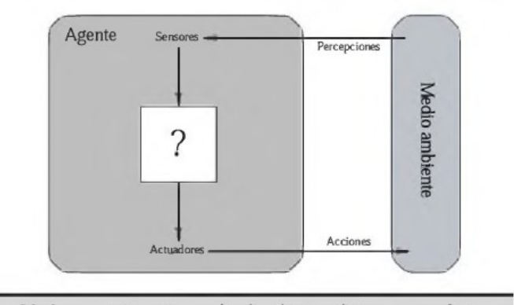
Diagrama de un agente

Slide 5

Aprendizaje
abstracción
razonamiento
solución de problemas
conciencia
percepción
actuación

Slide 6
Clasificaciones
Observable vs parcialmente observable
Momento de percibir, el agente es capaz de ver los cambios de acuerdo a las acciones.
Determinista y estocástico
El agente puede saber si tiene una consecuencia directa, o si no tiene control sobre los casos.
Episódico vs secuencial
Una serie de procesos que busca resolver un problema,
El agente no es capaz de identificar el estado del ambiente ni el historial
single y multi

Slide 7
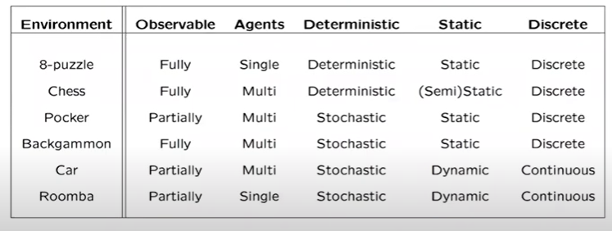
Ejemplo de ambientes

Slide 8
PEAS
Medida de desempeño
minimizar el consumo de energía, maximizar la limpieza del polvo.
Ambiente
2 cuadrados, distribución de polvo desconocida, las acciones son determinísticas y el ambiente es estático .
acciones: izquierda, derecha, no-op
Sensores: el agente puede percibir su ubicación y polvo

Slide 9
Simulación de sugarspace

